Slide 1
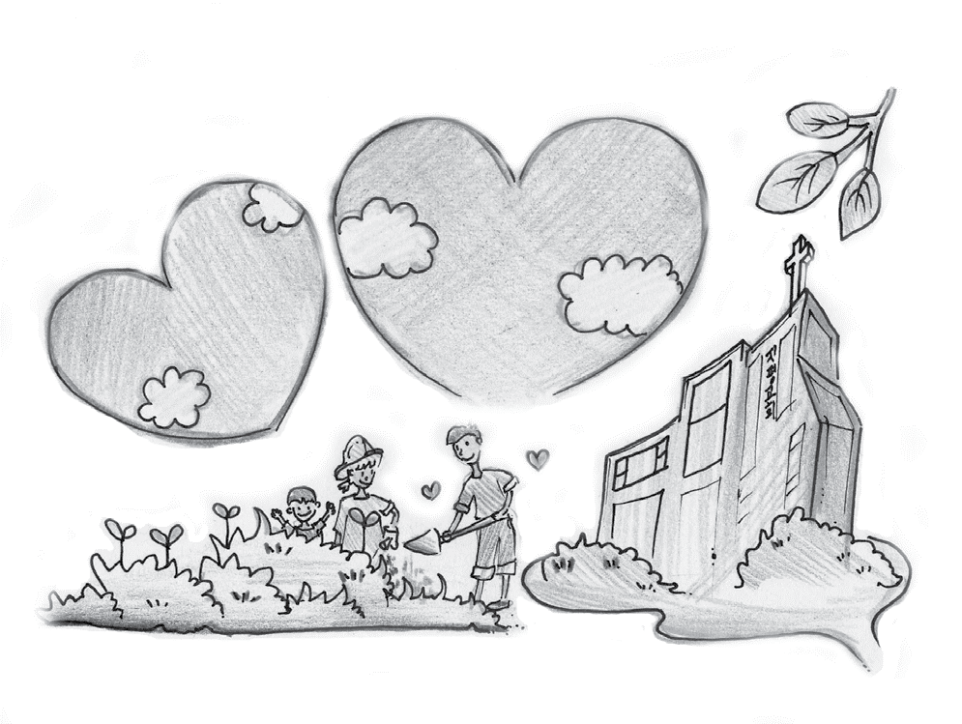
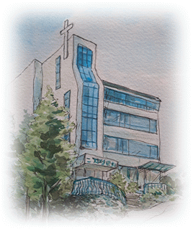


333
성령강림후 넷째
6.25민족화해주일
† 성령강림후4주 성서일과 욘 3:1-10, 행 16:6-15, 마 28:16-20
2026.6.21.

Slide 2
예배로의 초대
인 도 자 :
마음과 정성을 다해 예배드립니다. - 명상기도
** 찬양으로 마음 열기 **

Slide 3




여는 찬송 – 찬송38‘예수 우리 왕이여’ (다함께 ▲)

Slide 4
시편교독
시편 22편 중 (다함께 ▲)
당신의 이름을 겨레에게 알리고 예배 모임 한가운데에서 당신을 찬양하리니,
야훼를 경외하는 사람들아, 찬미하여라. 야곱의 후손들아,
주께 영광 돌려라. 이스라엘의 후손들아, 모두 다 조아려라.
내가 괴로워 울부짖을 때 ‘귀찮다, 성가시다’ 외면하지 않으시고 탄원하는 소리 들어주셨다.
가난한 사람 배불리 먹고 야훼를 찾는 사람은
그를 찬송하리니 그들 마음 길이 번영하리라.
온 세상이 야훼를 생각하여 돌아오고 만백성 모든 가문이 그 앞에
경배하리니, 만방을 다스리시는 이 왕권이 야훼께 있으리라.
땅 속의 기름진 자들도 그 앞에 엎드리고
먼지 속에 내려간 자들도 그 앞에 머리를 조아리리라.
이 몸은 주님 덕분에 살고, 오고오는 후손들이 그를 섬기며
그 이름을 세세대대로 전하리라.
주께서 건져주신 이 모든 일들을 오고오는 세대에 일러주리라.
아멘

Slide 5
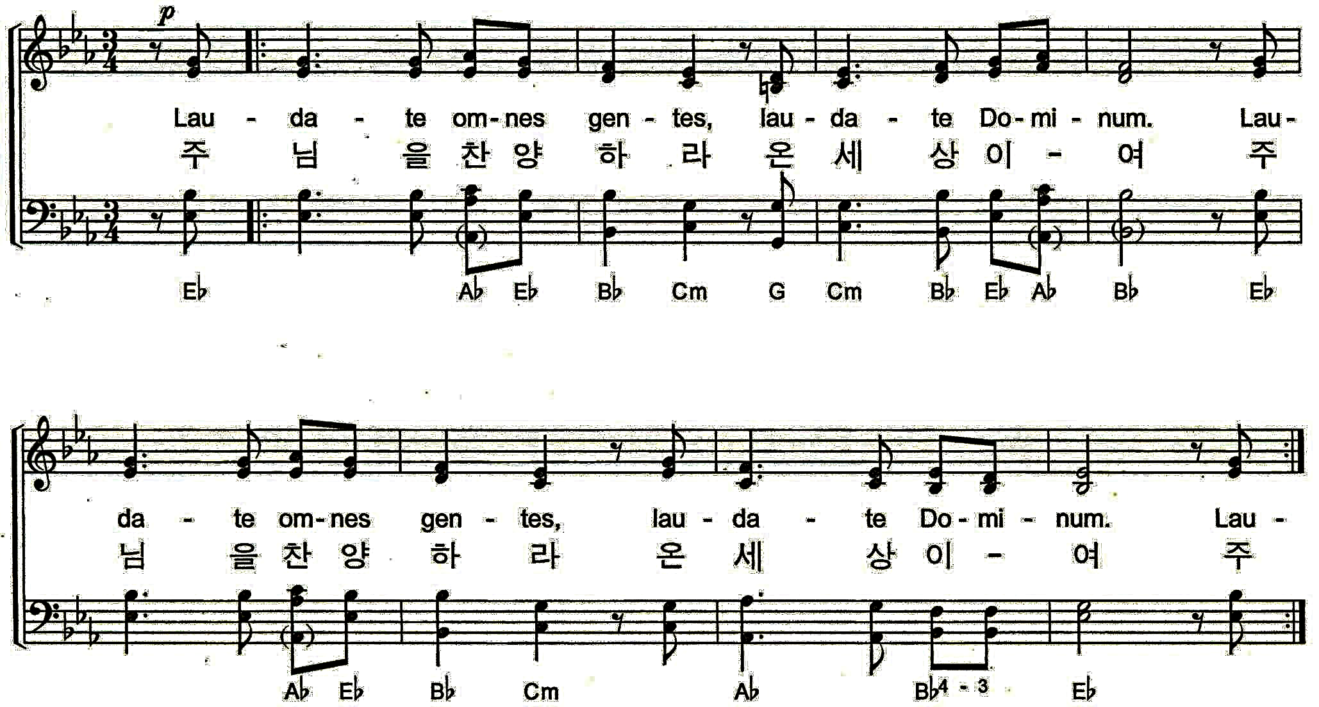
응답찬송 - 주님을 찬양하라
다함께 ▲
(1번: 찬양누리 / 2번: 회중 / 3번: 다함께)

Slide 6
기도
정인조 장로

Slide 7
성서말씀
요나서 3:1~10 배보경 교우
1. 주님의 말씀이 두 번째로 요나에게 내렸다.
2. “일어나 저 큰 성읍 니네베로 가서, 내가 너에게 이르는 말을 그 성읍에 외쳐라.”
3. 요나는 주님의 말씀대로 일어나 니네베로 갔다. 니네베는 가로지르는 데에만 사흘이나 걸리는 아주 큰 성읍이었다.
4. 요나는 그 성읍 안으로 걸어 들어가기 시작하였다. 하룻길을 걸은 다음 이렇게 외쳤다. “이제 사십 일이 지나면 니네베는 무너진다!”
5. 그러자 니네베 사람들이 하느님을 믿었다. 그들은 단식을 선포하고 가장 높은 사람부터 가장 낮은 사람까지 자루옷을 입었다.
6. 이 소식이 니네베 임금에게 전해지자, 그도 왕좌에서 일어나 겉옷을 벗고 자루옷을 걸친 다음 잿더미 위에 앉았다.

Slide 8
성서말씀
요나서 3:1~10 배보경 교우
7. 그리고 그는 니네베에 이렇게 선포하였다. “임금과 대신들의 칙령에 따라 사람이든 짐승이든, 소든 양이든 아무것도 맛보지 마라. 먹지도 말고 마시지도 마라.
8. 사람이든 짐승이든 모두 자루옷을 걸치고 하느님께 힘껏 부르짖어라. 저마다 제 악한 길과 제 손에 놓인 폭행에서 돌아서야 한다.
9. 하느님께서 다시 마음을 돌리시고 그 타오르는 진노를 거두실지 누가 아느냐? 그러면 우리가 멸망하지 않을 수도 있다.”
10. 하느님께서는 그들이 악한 길에서 돌아서는 모습을 보셨다. 그래서 하느님께서는 마음을 돌리시어 그들에게 내리겠다고 말씀하신 그 재앙을 내리지 않으셨다.

Slide 9
찬양
‘그날이 오면’ 찬양누리
한밤의 꿈은 아니리 오랜 고통 다한 후에
내형제 빛나는 두눈에 뜨거운 눈물들
한줄기 강물로 흘러 고된 땀방울 함께 흘러
드넓은 평화의 바다에 정의의 물결 넘치는 꿈
그날이 오면 그날이 오면 내형제 그리운 얼굴들 그 아픈 추억도
아 짧았던 내 젊음도 헛된 꿈이 아니었으리
그날이 오면 그날이 오면
주님 만나는 그날이 오면 내형제 그리운 얼굴들 그 아픈 추억도
아 피맺힌 그 기다림도 헛된 꿈이 아니었으리
주님 만나는 그날이 오면

Slide 10
하늘말씀 이 땅에
“내가 미워하는 곳에도”
박영락 목사

Slide 11
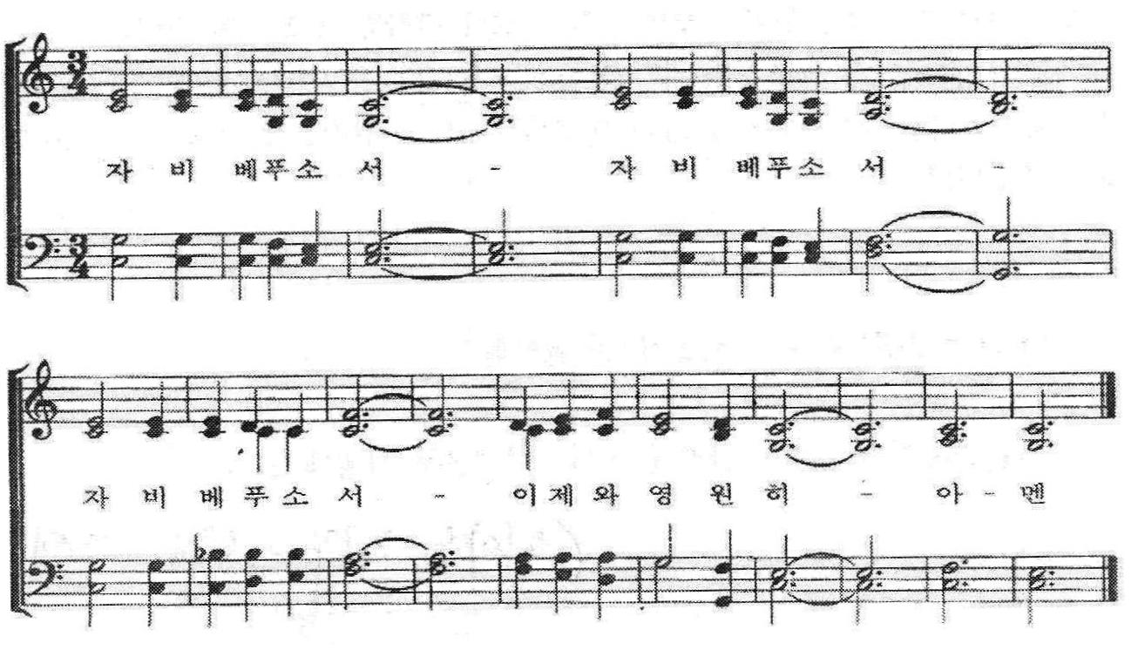
말씀묵상 -자비 베푸소서
(반주에 따라 조용히 묵상합니다.)

Slide 12
감사와 봉헌
봉헌기도
박영락 목사
봉헌찬양
(전교우 큰 소리로 합창)
사랑의 나눔 있는 곳에
하나님께서 계시도다

Slide 13
알림과 사귐
“ 새로 오신 분을 주님의 이름으로 환영 합니다 ！”
성령강림 후 넷째 주일이자 6.25 민족화해주일입니다. 만물을 하나되게 하시는 성령의 역사가 우리 가운데 속히 임하시기를 빕니다.
2. 교회 일정
1) 봄 심방
▶ 기간 : 5월-6월(토, 일 오후)
▶ 심방신청서를 작성해 주세요.

Slide 14

교우소식과 기도
*김길수, 김윤희 교우 어머니의 치유와 회복을 위해 *신형식 교유의 치유와 회복을 위해
* 부모님의 건강과 자녀들의 평안을 위해 * 우리들로 하여금 생명의 숲이 되게 하소서
청년회 수련회(7/4-5)와 청소년부 생명평화기행
(8/7-10)을 위해 - “ 우리가 생명의 숲이 되게 하소서 “
2) 풀뿌리 민주주의 의인 선정 – 정인조 장로
3) 경기 생물다양성보전 프로젝트
▶ 6/25(목) 10-4시, 가톨릭대 김수환추기경관
4) 2026 부천시민 815음악회
▶ 일시, 장소: 8/14(금) 7시, 부천시청 잔디광장
▶ 내용: 노래, 춤, 연주 등 시민 참여 경연
▶ 공연팀 모집: 7/20까지
◐ 영과 진리로 드리는 예배 ◑
*자가용 보다는 대중교통이나 걸어서 교회 옵니다.
*’참여하는 예배‘- 예배 10분전 기도와 묵상으로 준비합니다.
*영상예배 : 유튜브 ‘지평교회’

Slide 15
보냄과 결단
(다함께 ▲)
평화 안에서 세상으로 나아가십시오.
기쁨으로 하나님을 섬기고 이웃을 사랑하십시오.
용기를 내어, 선한 일에 앞장서십시오.
약한 이들을 받쳐주고, 고통 받는 이들을 도와주십시오.
악을 악으로 갚지 말고,
오직 공의와 사랑을 실천하십시오.
우리를 해방하시며, 거룩하게 하시는 하나님께서
여러분에게 복을 내리시고 늘 함께 하시기를 빕니다.
아멘! 주 예수여, 오시옵소서.

Slide 16
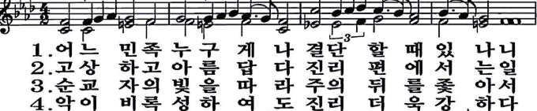
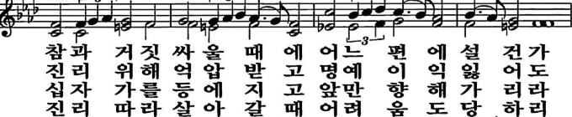
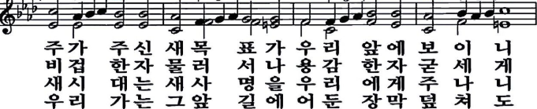
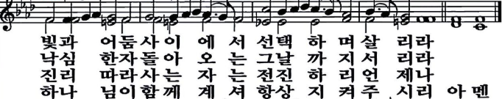
결단 찬송
어느 민족 누구게나(586장)
(다함께 ▲)

Slide 17
축도
(다함께 ▲)
박영락 목사

Slide 18
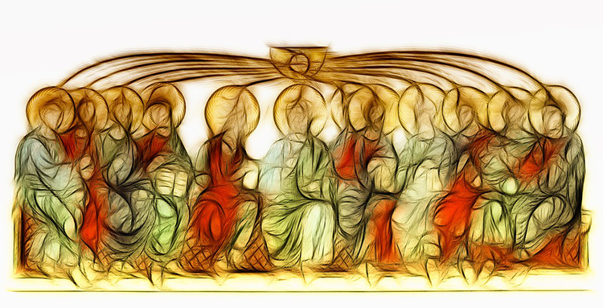
예배를 마쳤습니다. 세상으로 나가서
모든 이와 더불어
사랑과 평화를 이루시길 바랍니다.

